Slide 1
Mhw2 – FilmBox
Leone Gabriele O46002230

Slide 2
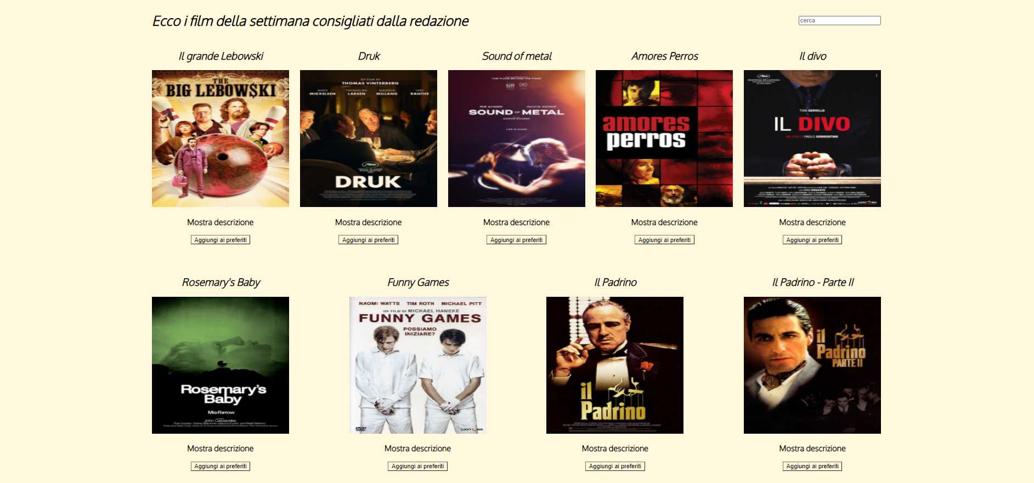

Slide 3
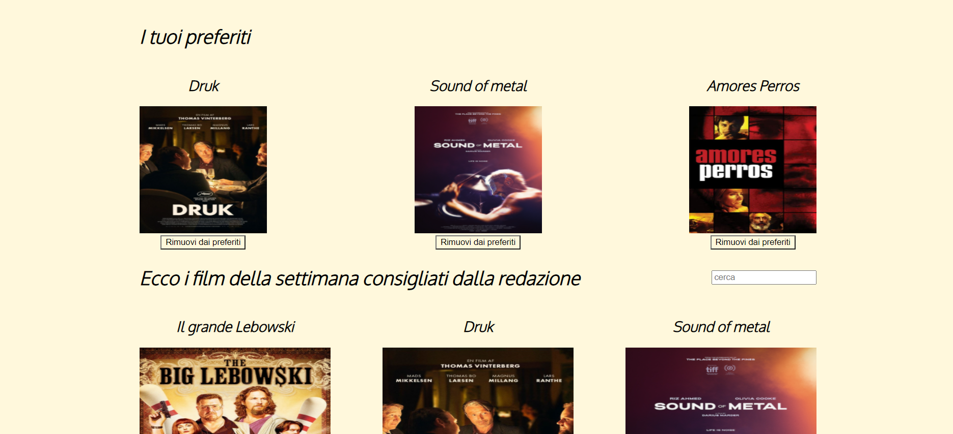

Slide 4
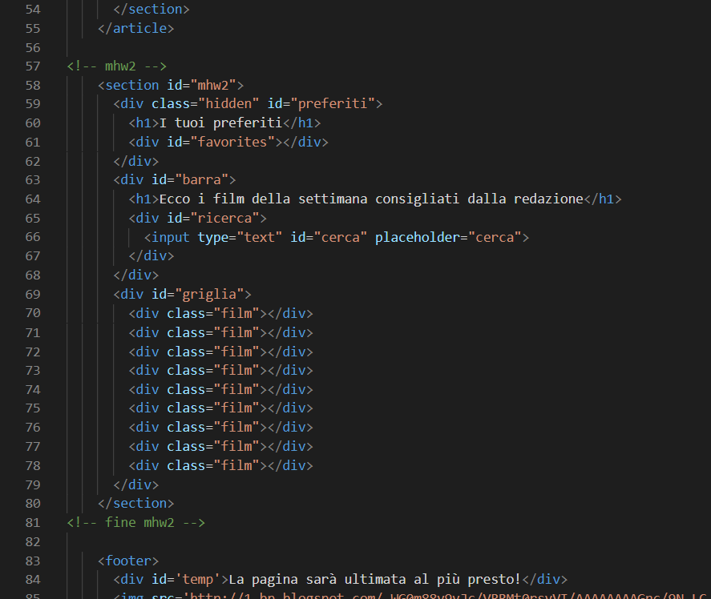
HTML relativo al solo mhw2.
Rispetto al mhw1 si trova tra l’article (contenente le 3 section del mhw1) ed il footer

Slide 5
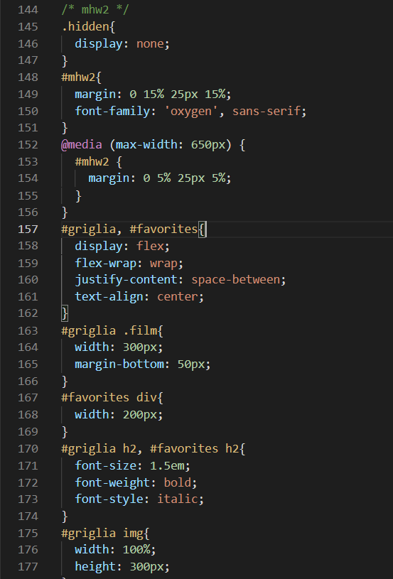
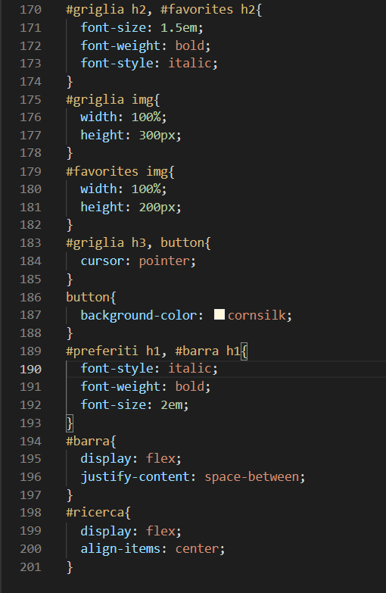
CSS relativo al solo mhw2.

Slide 6
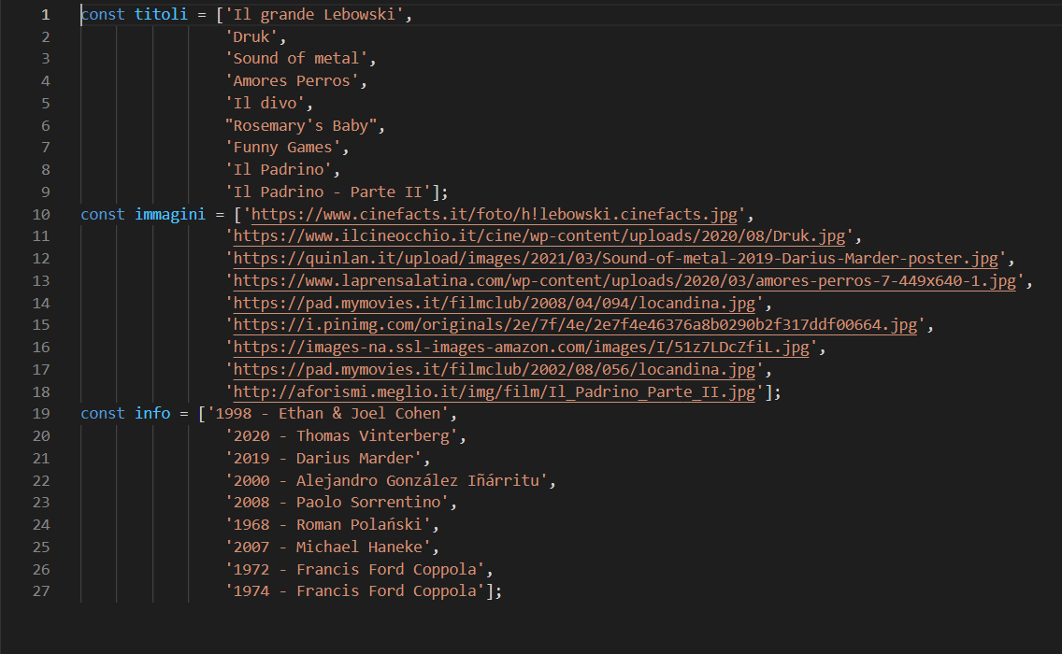
contents.js

Slide 7
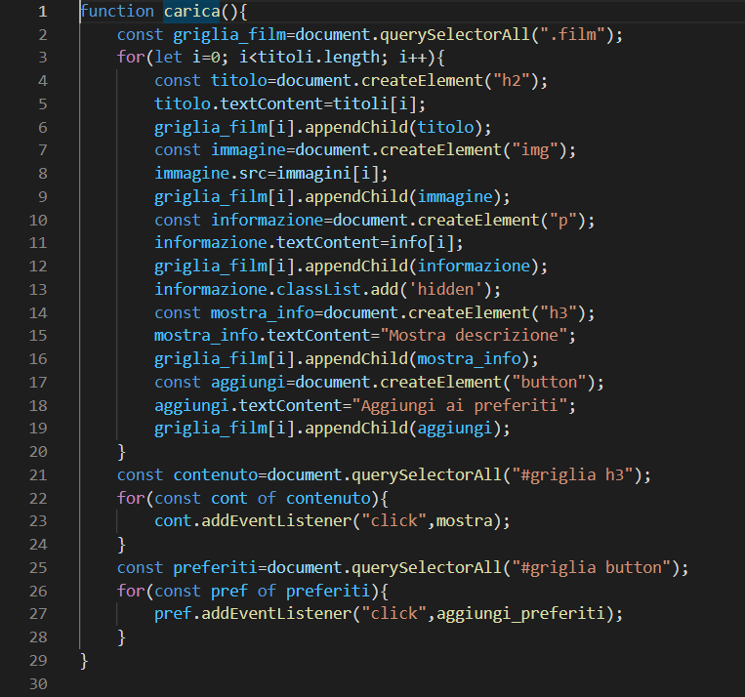
Carico i contenuti del contents.js tramite le variabili: titolo, immagine, informazione (inizialmente nascosta tramite la classe hidden che, nel CSS, ha display: none), mostra_info e aggiungi. La funzione inoltre richiama le funzioni mostra e aggiungi_preferiti successivamente descritte tramite l’evento del click.

Slide 8
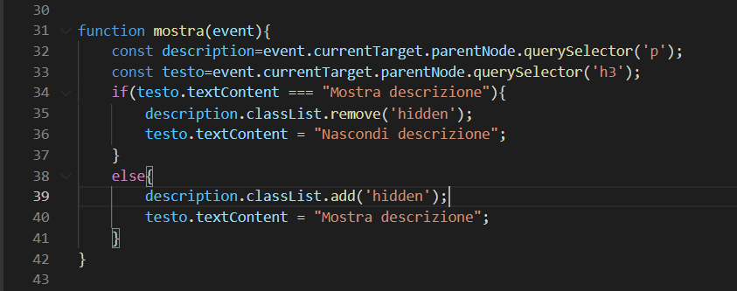
La funzione mostra permette di rimuovere o aggiungere la classe hidden alla variabile description. Mediante la funzione riesco quindi a mostrare e nascondere la descrizione a piacimento (sfruttando un if che controlla il contenuto testuale).

Slide 9
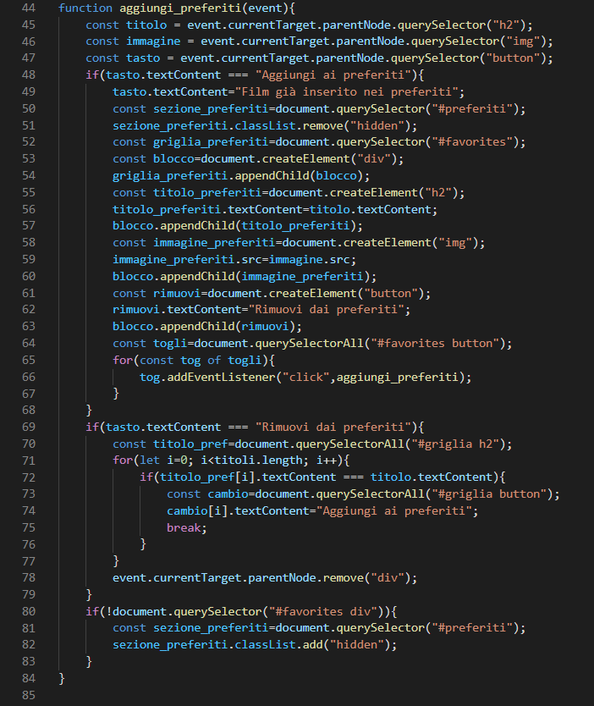
Con la funzione aggiungi preferiti è possibile inserire (mediante il click su button) i film (titolo e immagine) all’interno di una sezione (inizialmente vuota) soprastante i div della griglia e della barra. E’ possibile inoltre rimuovere tali film dalla sezione (ed eventualmente reinserirli a piacimento) mediante il button.

Slide 10
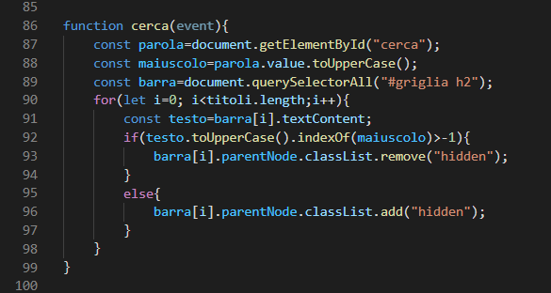
Infine la funzione cerca mi permette di selezionare i film presenti nella griglia aggiungendo (e successivamente anche rimuovendo) la classe hidden a seconda che ciò che è viene scritto nella barra combaci testualmente con i titoli in griglia.

